Slide 1
DINI
Direction Innovation Numérique et Informatique
Club DSI13 19 novembre 2021

Slide 2
Provence numérique
01
Focus sur les outils collaboratifs
02
11h30 – 12h30 Zaggo
Focus sur la démarche IoT
Menu du Jour
04
03
12h30 A table !
05
13h30 – 14h30 Hexa Solutions
06
10h30 – 11h30
Ce qu’on a déployé grâce à la subv du CD13
3 outils utilisés au quotidien par les agents
Présentation d’application Muni et axes de développement
LoRa – Arrosage connecté
Bon appétit ☺
Présentation de l’application Beez

Slide 3
Contexte de Venelles
200
120
3
Postes de travail (50% Mairie, CCAS, PM, CTM et 50% Ecoles)
Agents (Mairie, CCAS, …)
Agents à la DINI (2,8 ETP)

Slide 4
Contexte
300 k€
130 k€
40
Investissements (60% Logiciel, 40% matériel)
Fonctionnement (maintenance, formations, frais télécom)
applications déployées

Slide 5
01
Programme “Provence numérique” CD13

Slide 6
Programme « Provence Numérique » CD 13
Il a permis l’essor du SI de Venelles (bien évidemment grâce aussi à la volonté du Maire, des élus et du DGS )
Initié en 2017, ce programme fournit une subvention de 50% pour les investissements numériques (100k€ max)

Slide 7
4 grandes thématiques
Education numérique
Services Publics numériques
Projets Innovants
Modernisation de l’administration

Slide 8
Les principales réalisations

Slide 9
Education numérique
2022
2017 - 2021
Equipements des classes en TBI
Câblage réseau des écoles
Renouvellement des pc
Classes mobiles (ChromeBook?)
Logiciel ENT EduMoov

Slide 10
Services Publics numériques
2022
2018 - 2021
Venelles l’Appli – Synertics
Affichage Légal - Digilor
Informatisation du Pôle culturel
Billetterie Culture en ligne - See Tickets
Affichage dynamique en ville
Refonte OPAC Bib – C3RB
Wifi Public Wifi4EU – SensingVision
Appli commerçants – Hexa Solutions
Démat ADS Urba - Inetum

Slide 11
2017 - 2018
Modernisation de l’administration
Portail Famille Enfance - Ciril
Visioconférence - Zoom
ToIP autocom - Wildix
Résultats électoraux - Arpège
Badgeage – Contrôle accès - Horoquartz
Gestion des cimetières - Arpège
RSE - Talkspirit
Gestion de projets - Asana
Réservation et intervention ST - Nautilux
Stockage doc et collaboration - Box
Notilus - Flotte véhicules
FO inter bâtiments – Vial Telecom
Gestion courrier - Neoledge
Gestion de projets – Z0 Gravity
Gestion personnel scolaire - Zaggo
2019- 2021

Slide 12
2022
Modernisation de l’administration
Evolution GF et RH – Berger Levrault
Contrôle accès salles asso
Sauvegarde Cloud
Office Online
Refonte site web et appli ville – AMP Métropole
SIG Sigma – AMP Métropole

Slide 13
Projets innovants
2022
2018 - 2021
Covoiturage – Covoit’ici
Lora – WI6Labs Alkante
Smart Bâtiments
Arrosage connecté - Solem
Smart Arrosage phase 2
Qualité de l’air DIAMS – AMP Métropole
Smart Parking
Qualité de l’air écoles
Wifi Public Wifi4EU – SensingVision
Mesure du bruit

Slide 14
02
Focus sur les outils collaboratifs

Slide 15
Problématiques
Diverses problématiques ont vu le jour depuis les dernières années :
Le confinement, avec le travail à distance et la perte de lien entre les agents
Le partage des dossiers bureautiques entre services : accroissement des demandes
Le besoin d’informer les agents sur les différents sujets traités en mairie
La gestion des différents projets et le travail en équipe
Tout cela à conjuguer avec une infra matérielle peu développée, une augmentation des menaces et une maturité numérique des agents encore fragile

Slide 16
Les outils mis en place
On a décidé de déployer progressivement 3 outils pour répondre à ses problématiques
Informer et créer du lien, favoriser le partage de documents et la collaboration, et faciliter le travail en mode projet
Réseau Social d’entreprise
Stockage des documents et collaboration
Gestion des projets

Slide 17
Réseau Social d’Entreprise

Slide 18
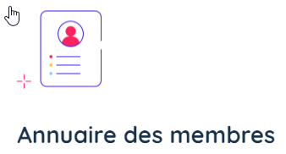
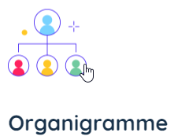
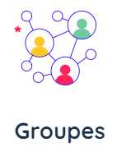
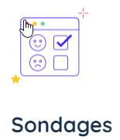
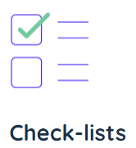
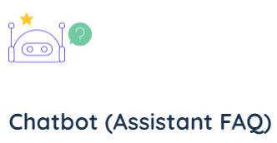
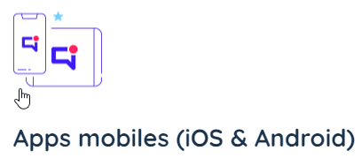

Slide 19
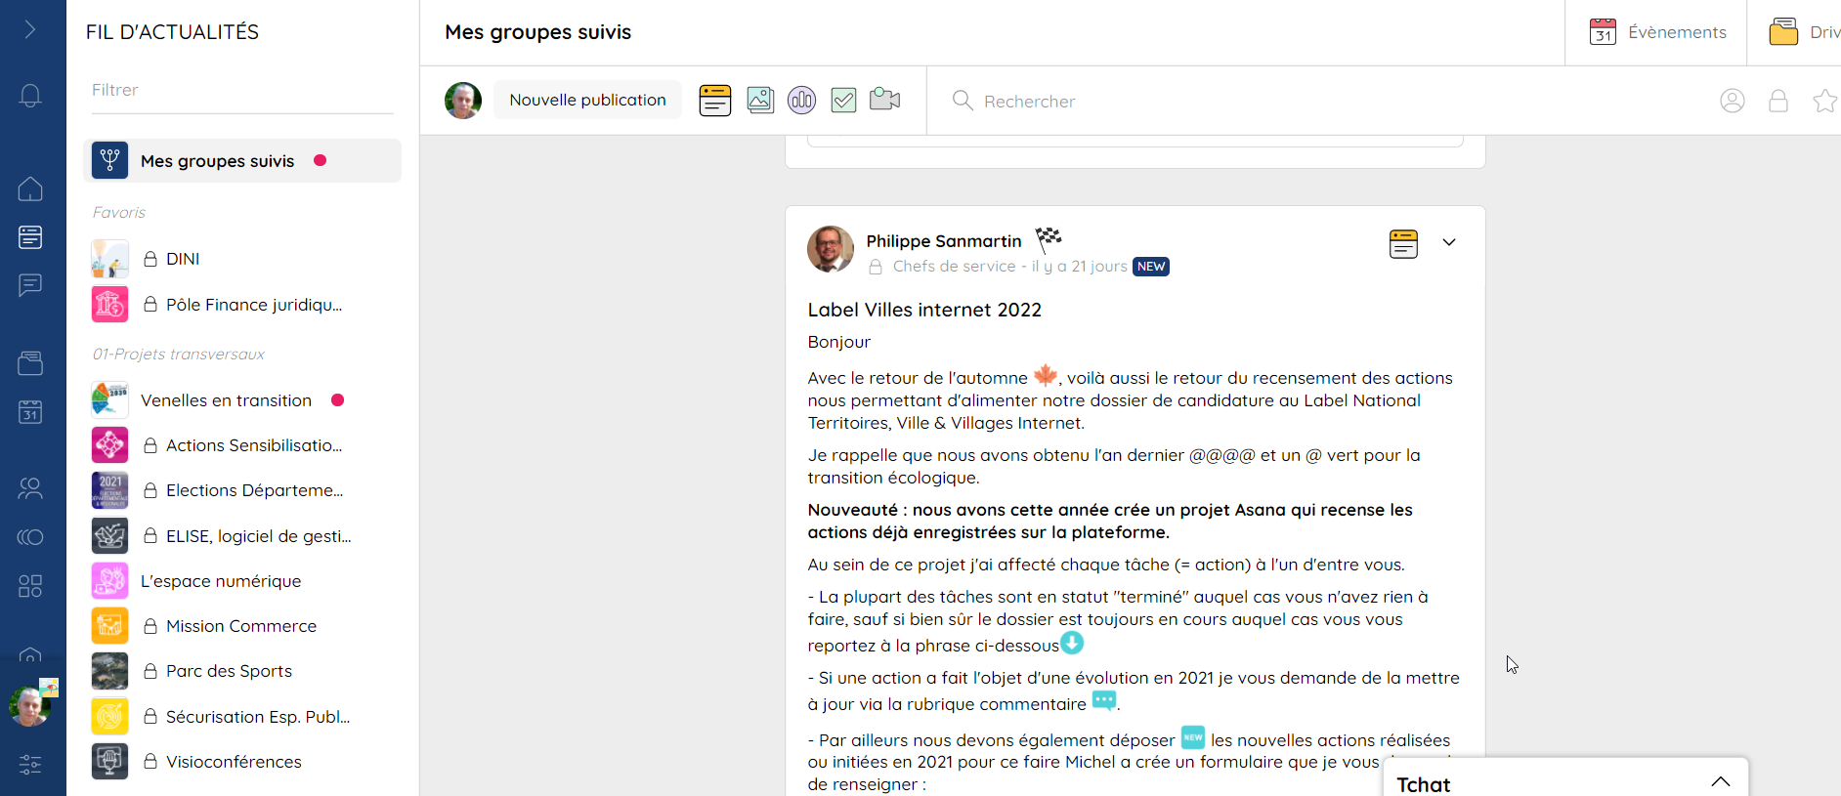

Slide 20
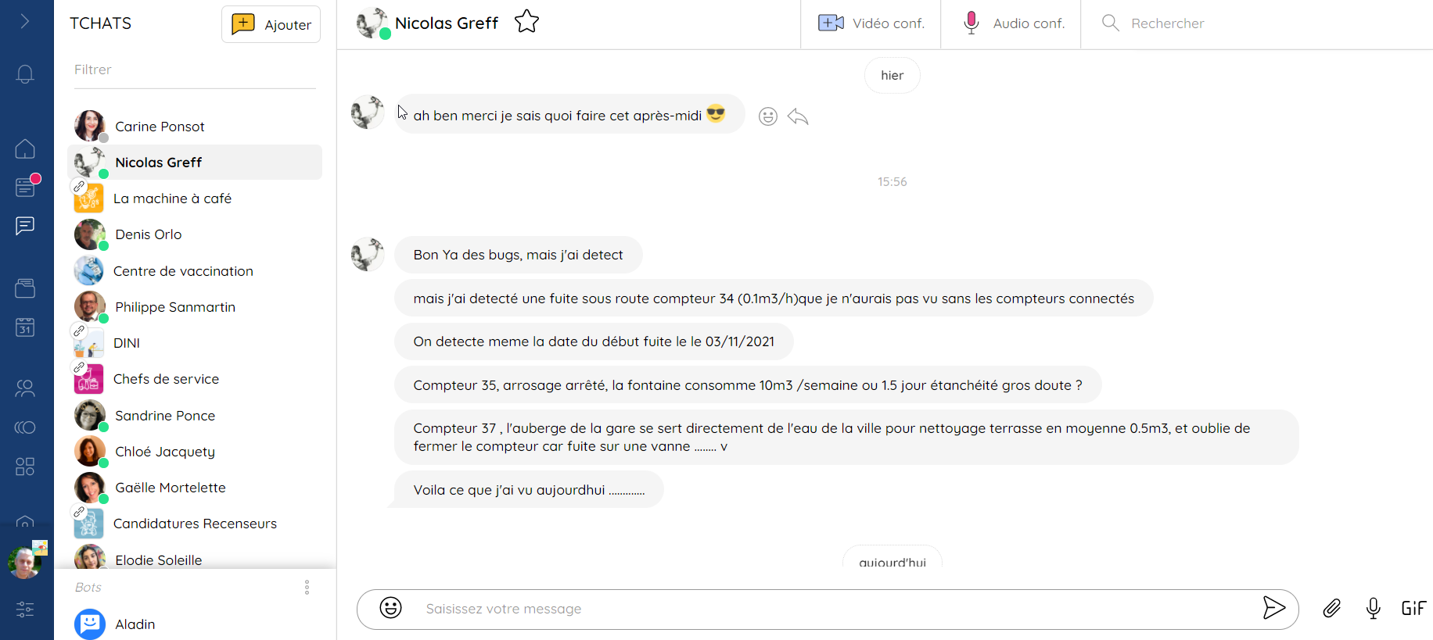

Slide 21
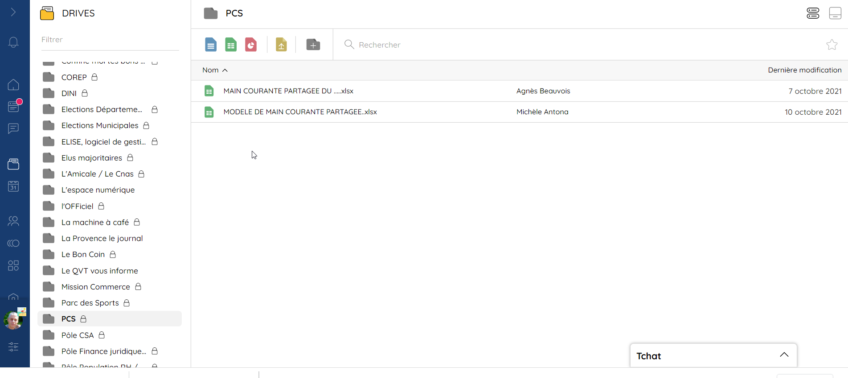

Slide 22
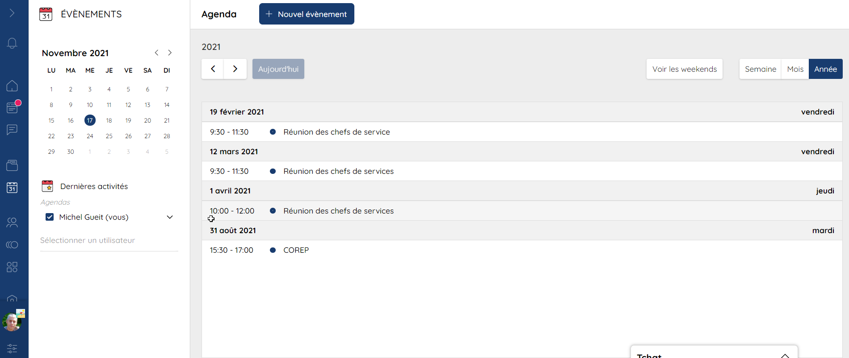

Slide 23
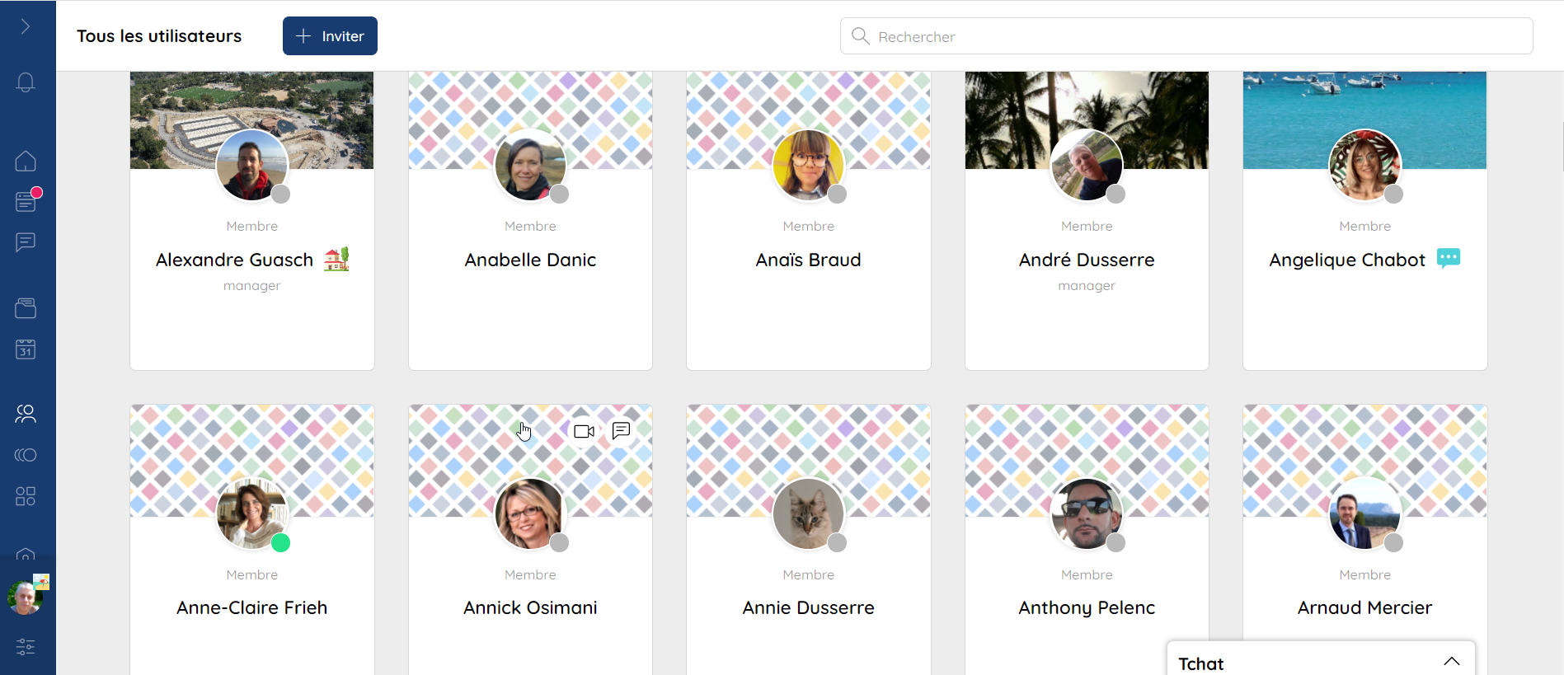

Slide 24
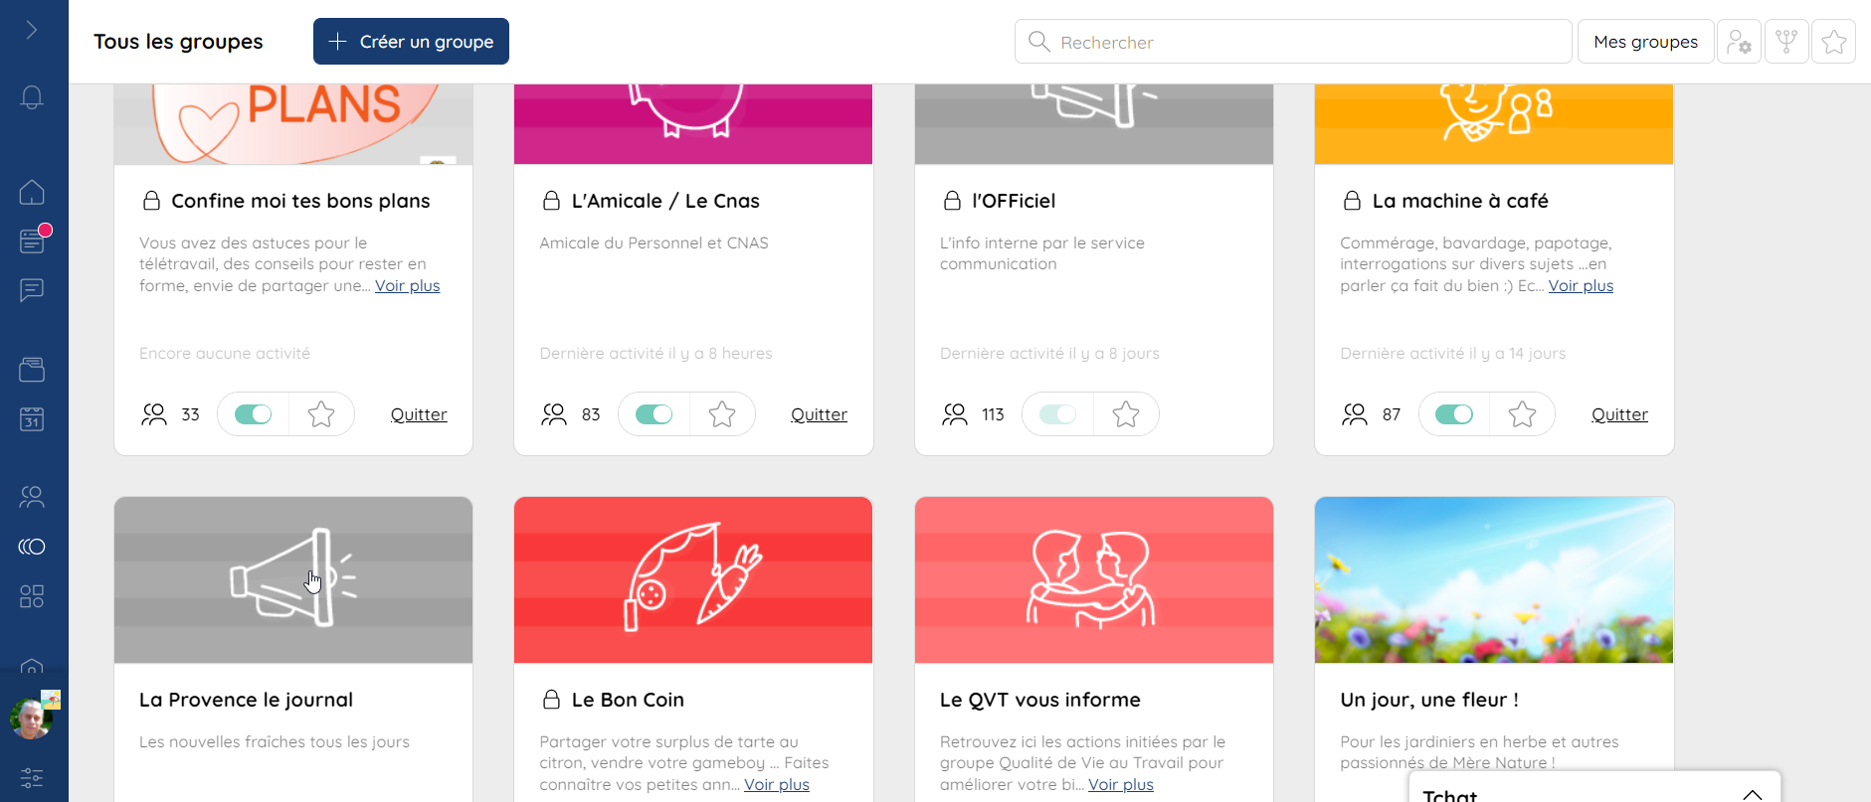

Slide 25
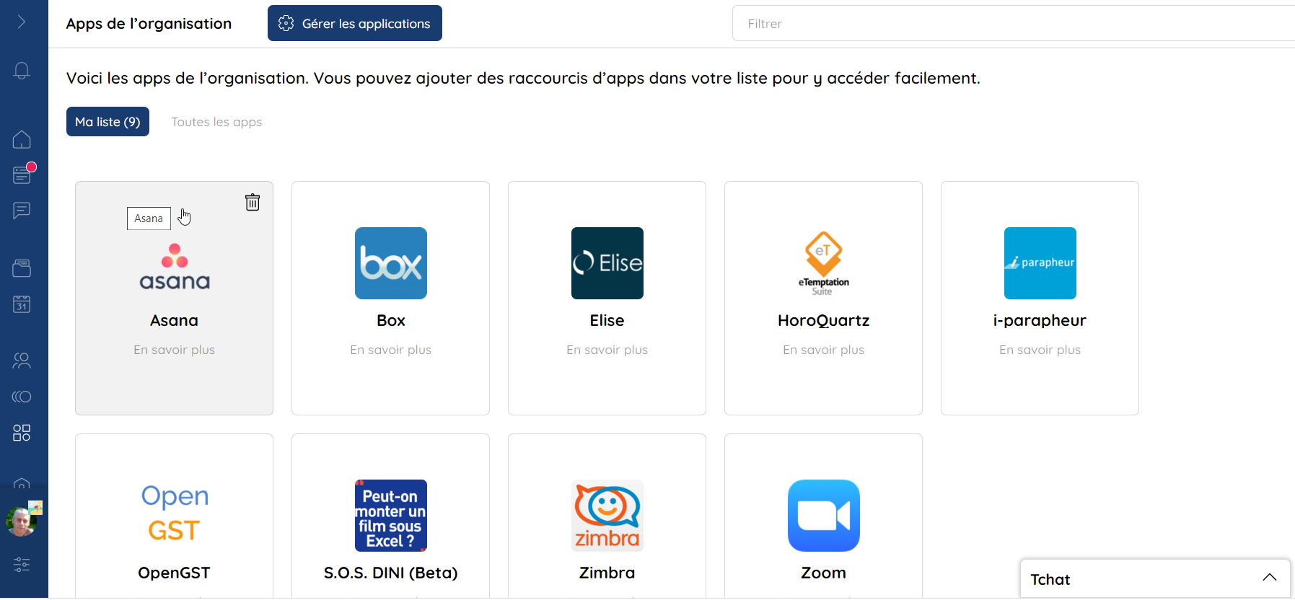

Slide 26
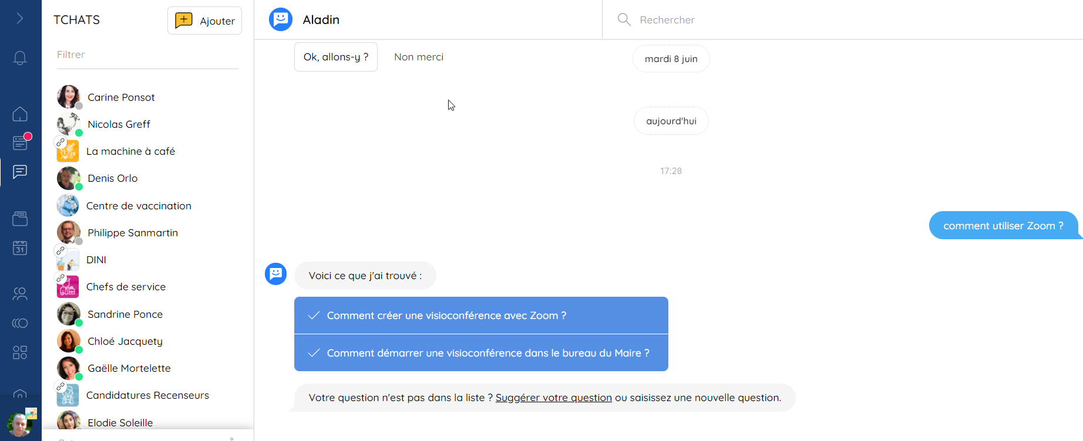

Slide 28
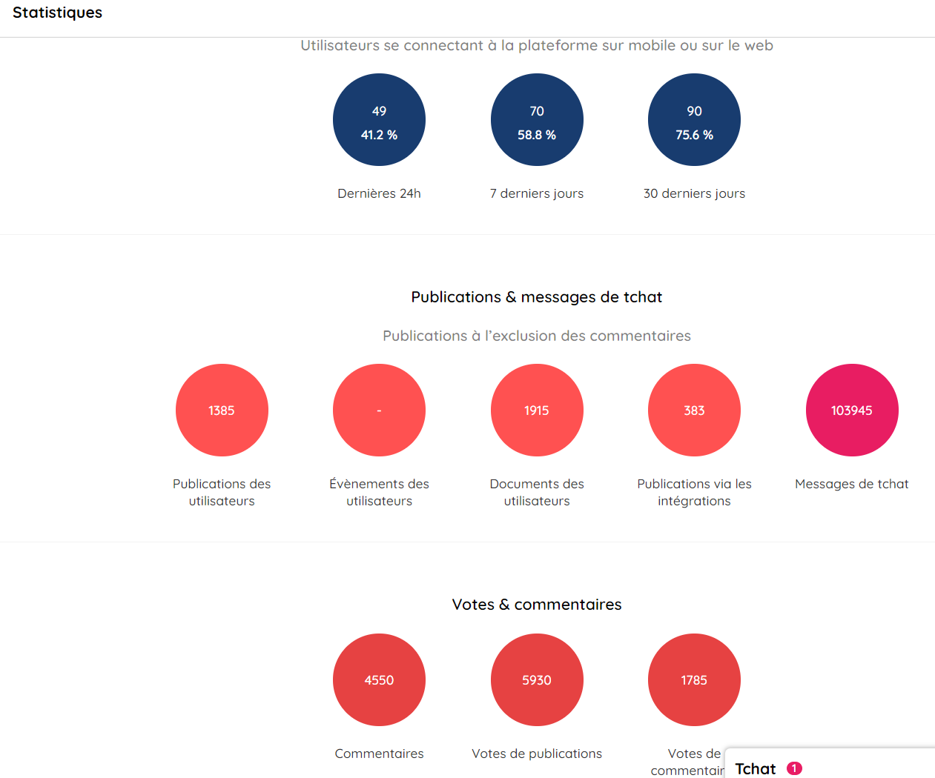

Slide 29
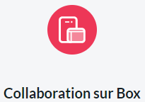
Gestion de contenu, processus de travail
et collaboration sécurisés

Slide 30
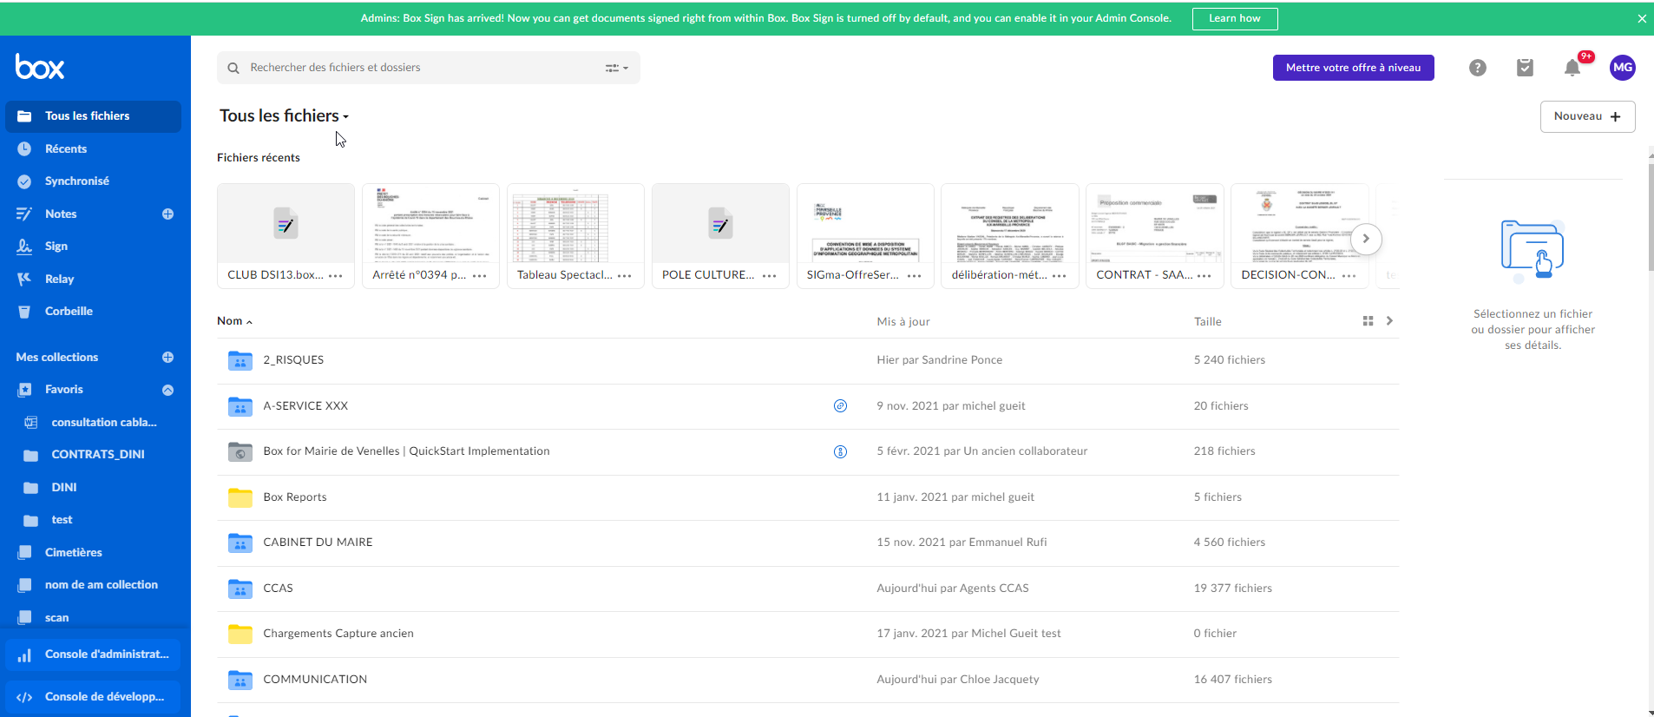

Slide 31
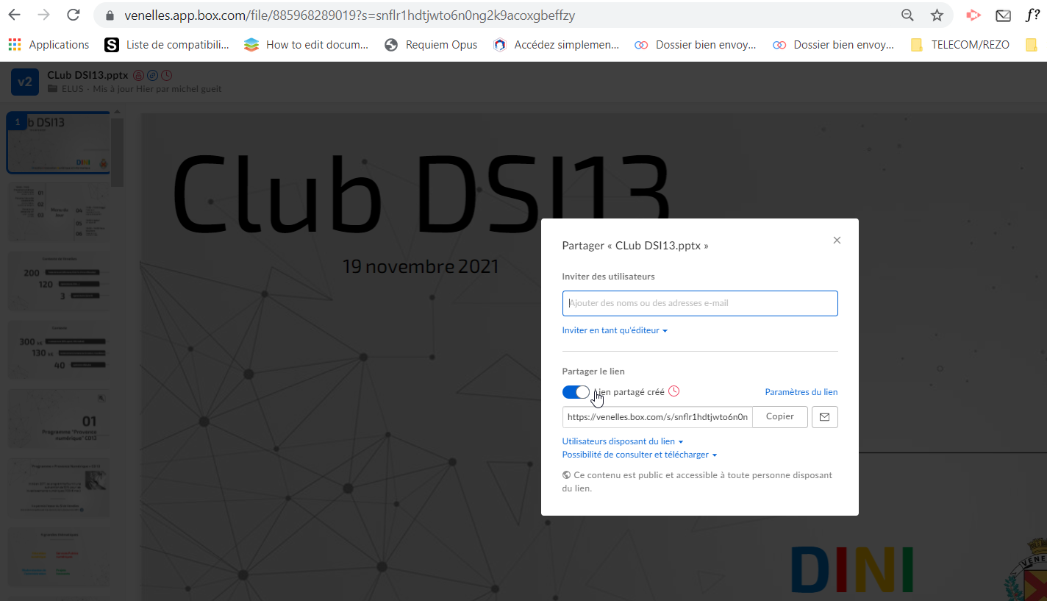

Slide 32
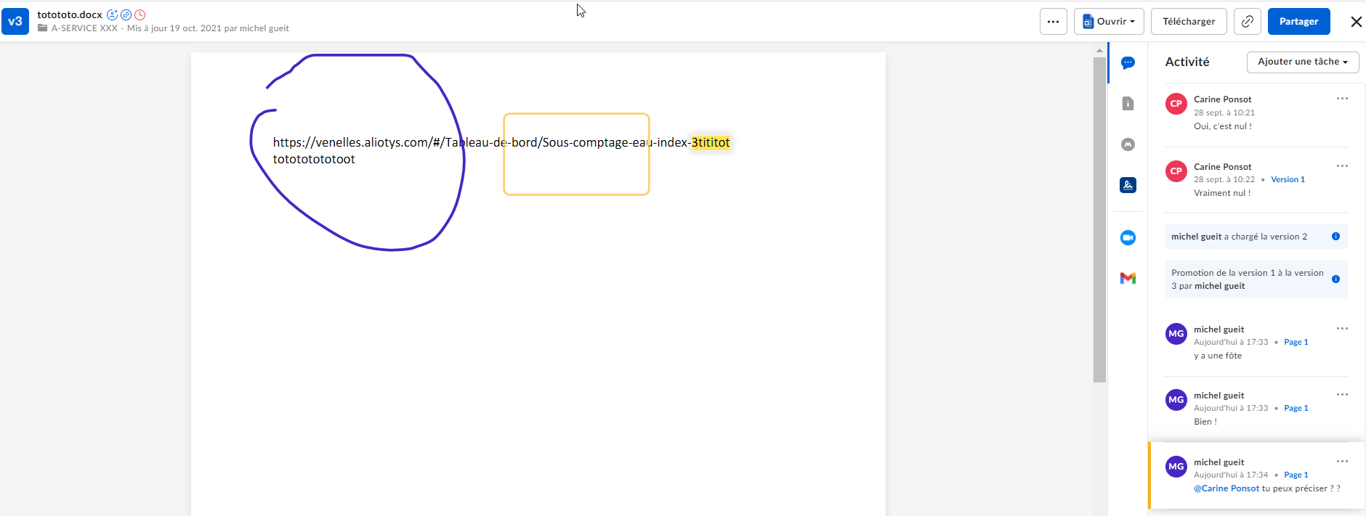

Slide 33
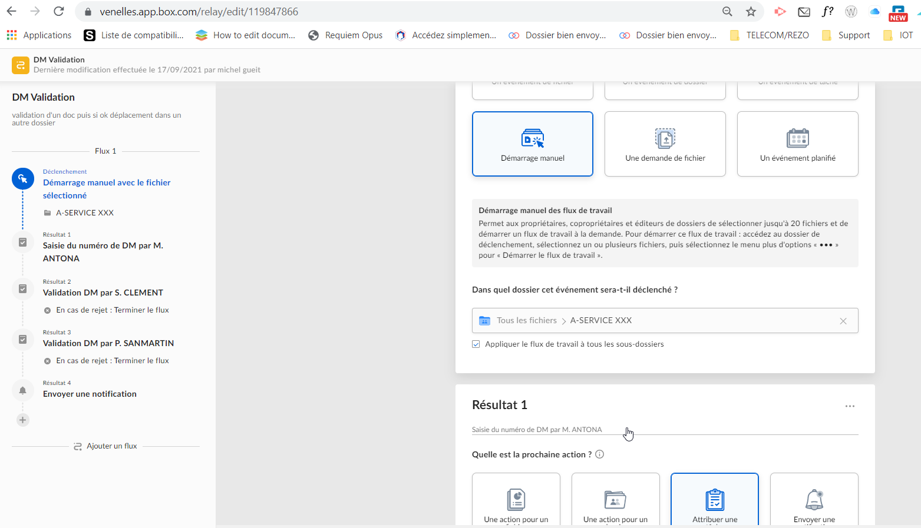

Slide 34
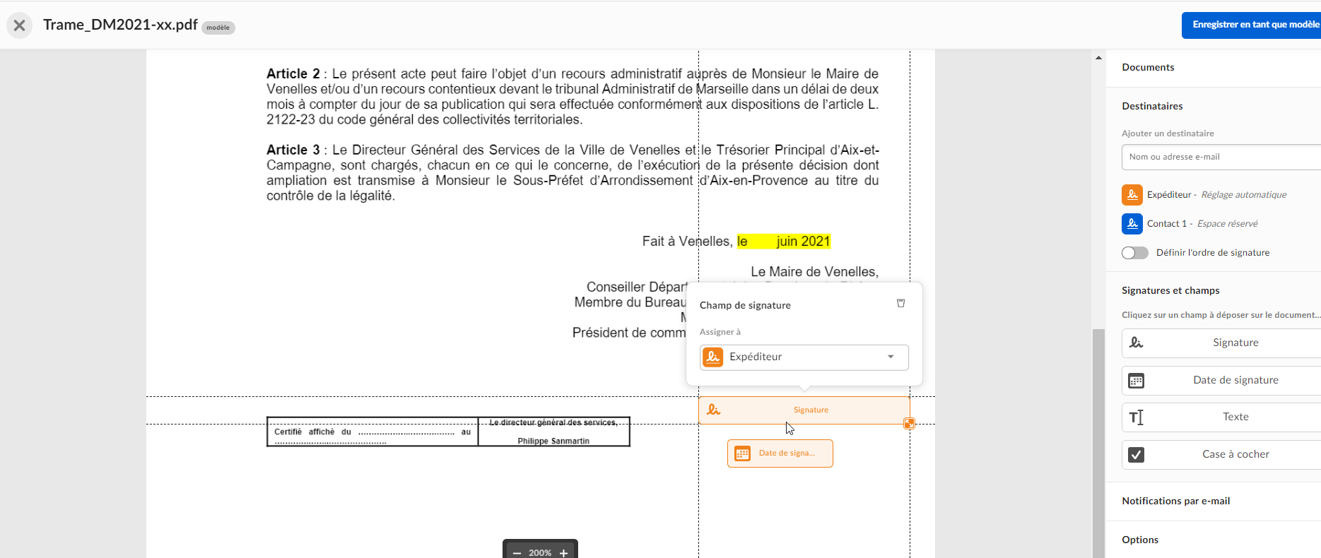

Slide 35
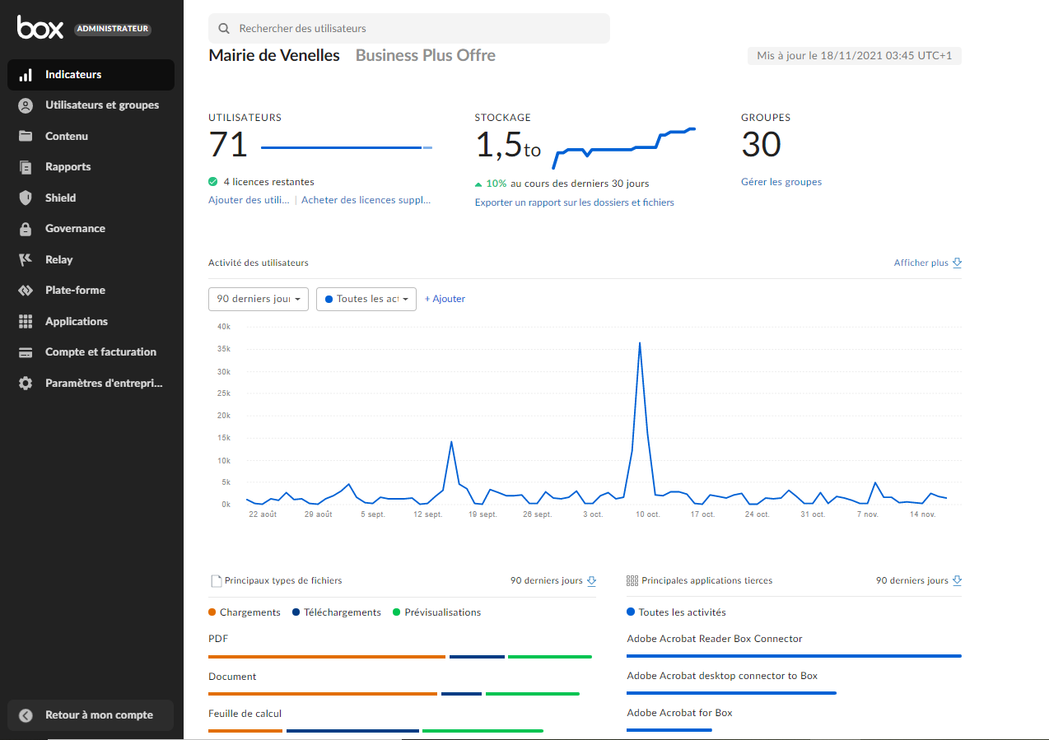

Slide 36
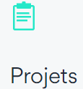
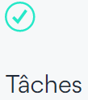
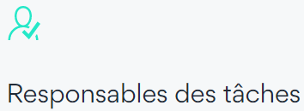
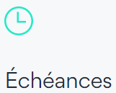
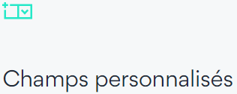
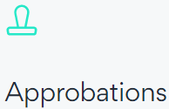
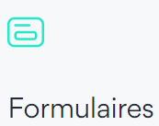
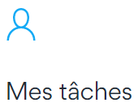
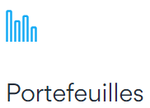
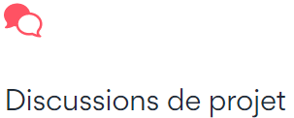
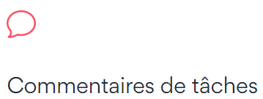
Regrouper tout le travail des équipes au sein d’un espace partagé

Slide 37
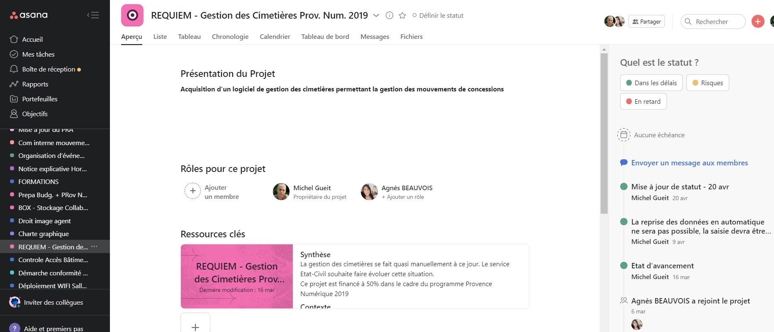

Slide 38
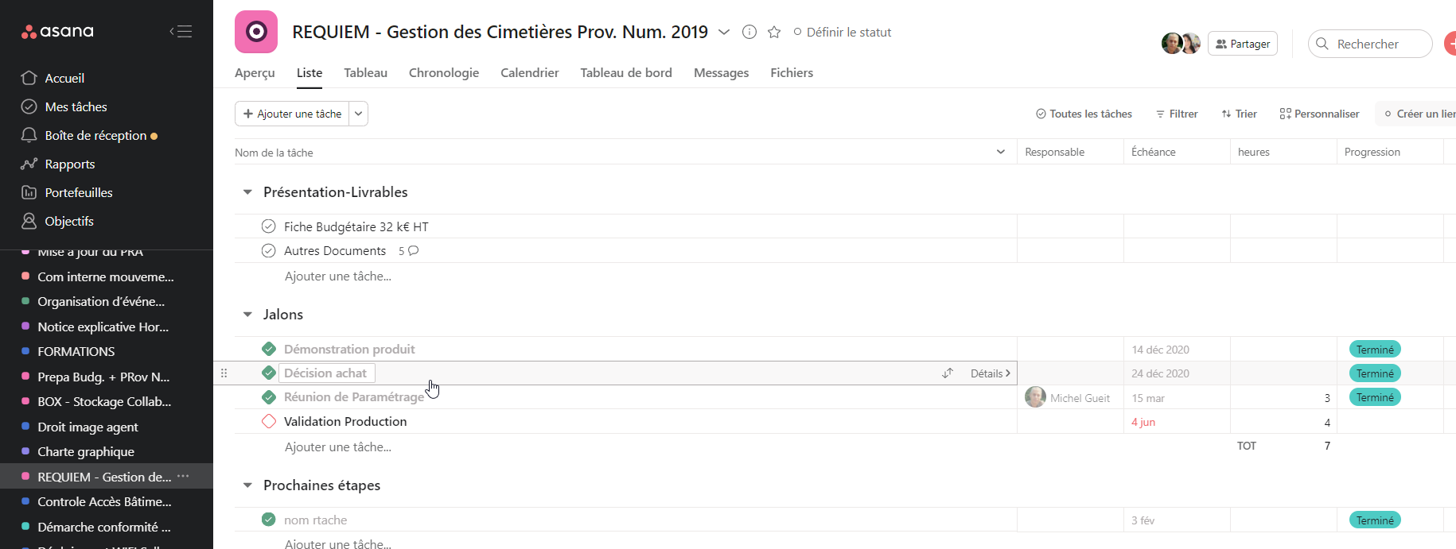

Slide 39
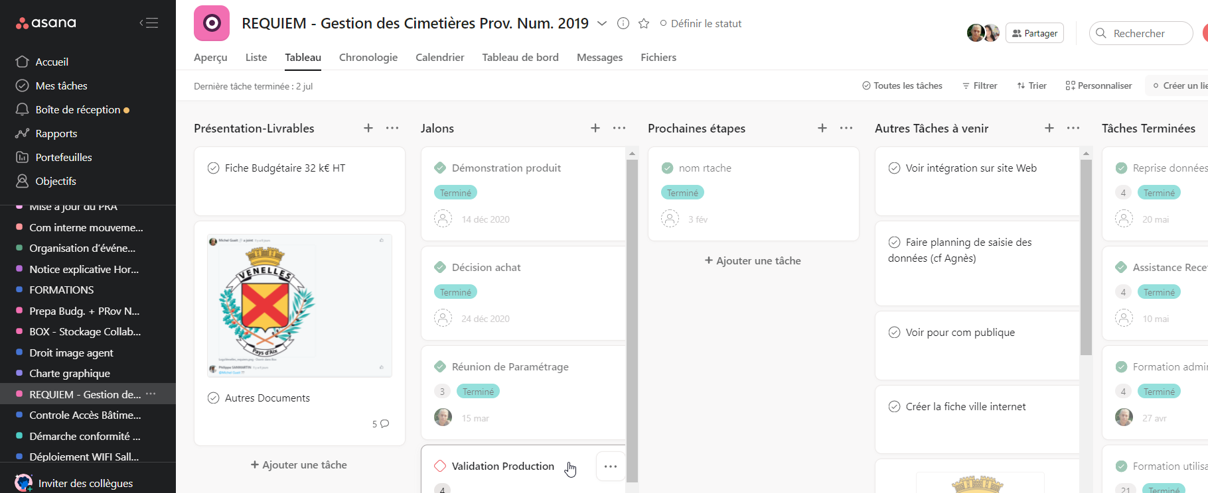

Slide 41
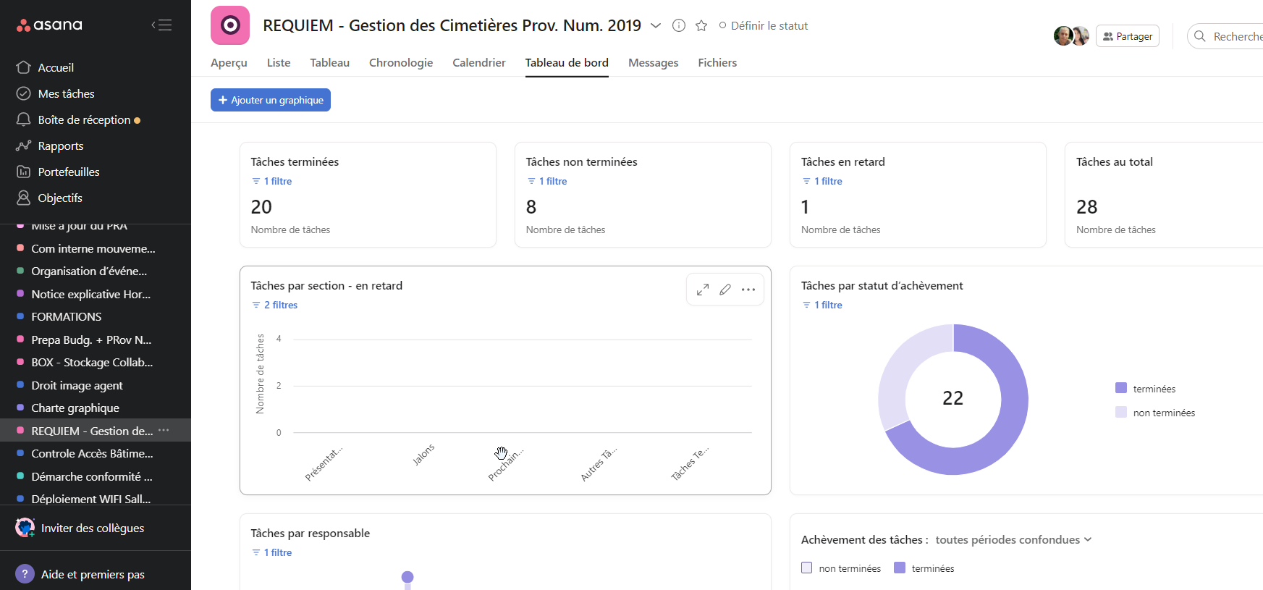

Slide 42
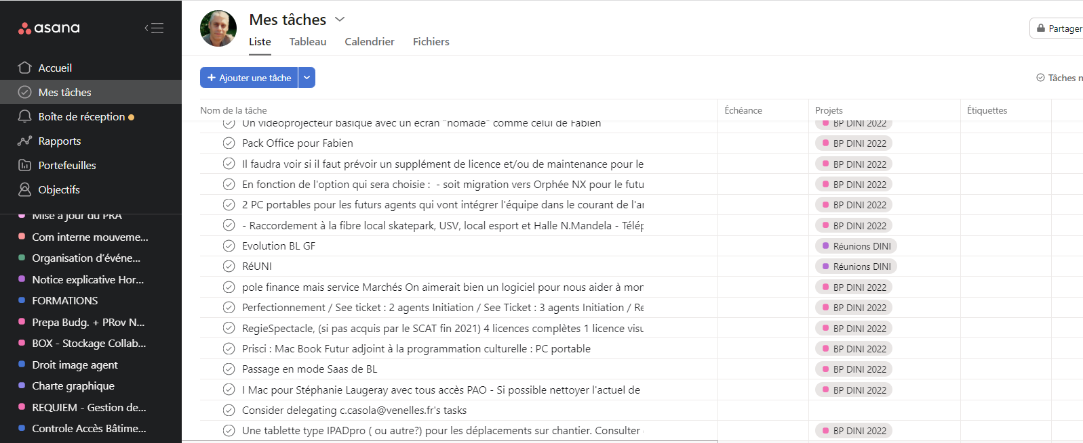

Slide 43
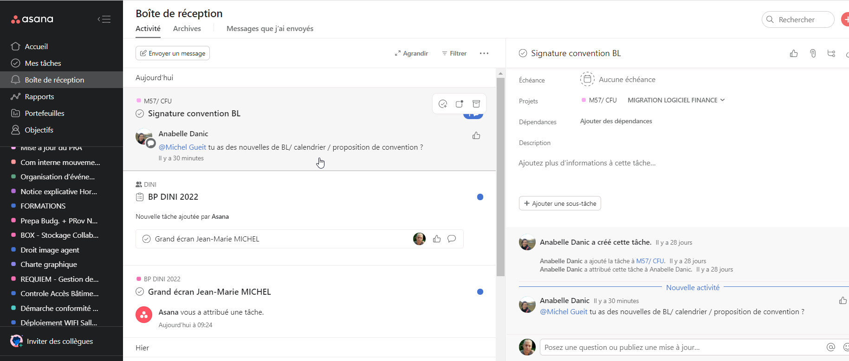

Slide 44
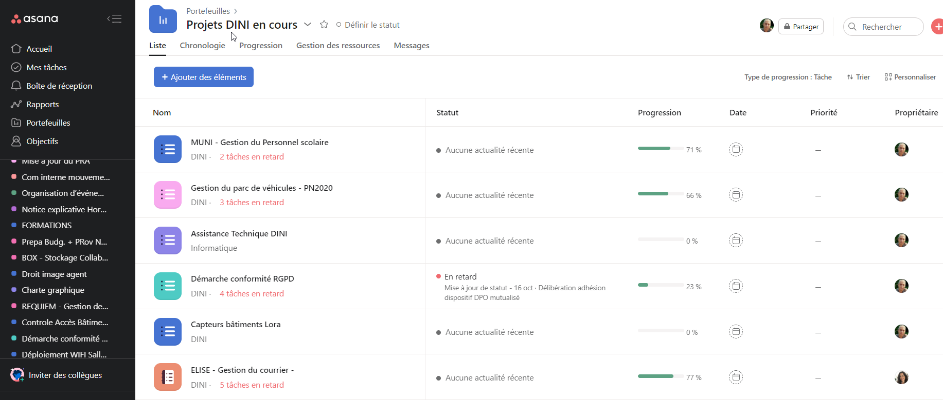

Slide 45
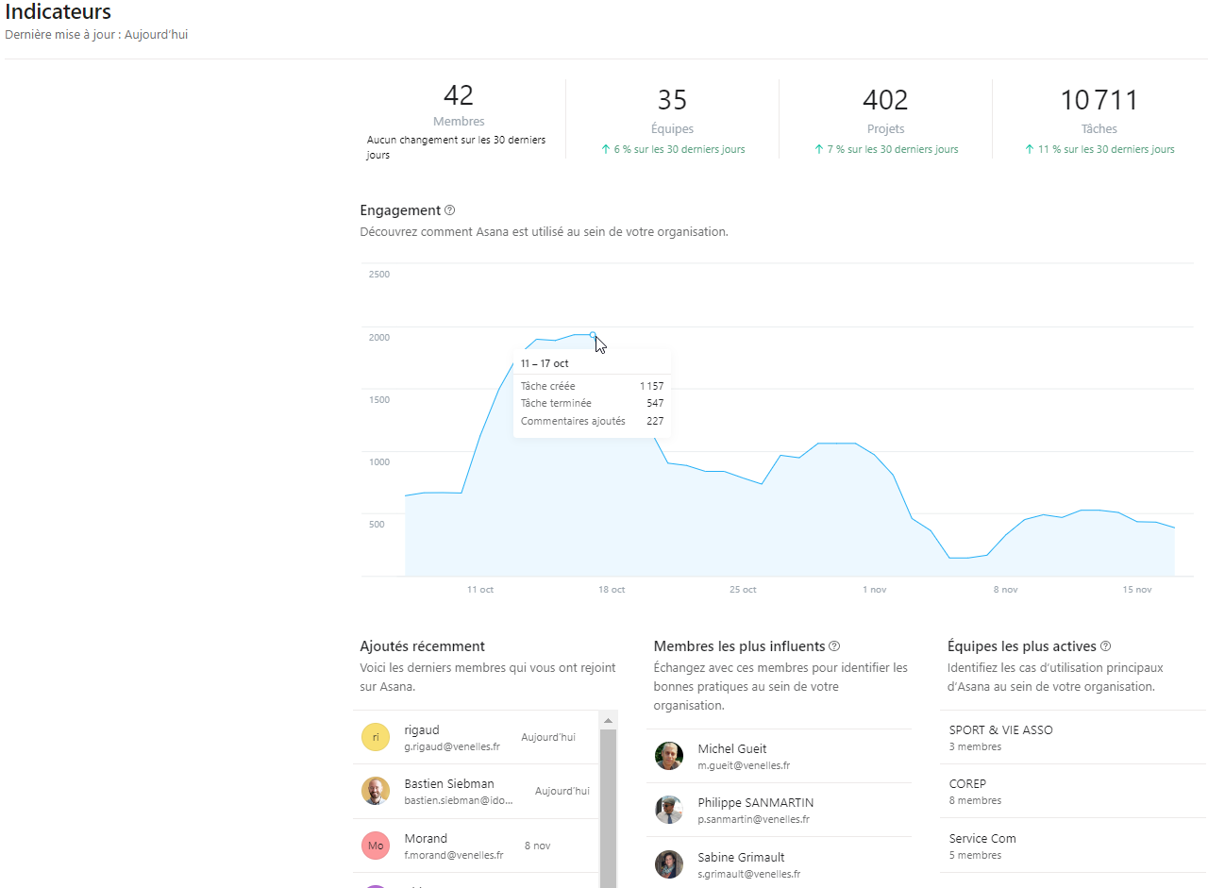

Slide 46
Proposition …

Slide 47
Nous vous proposons de créer un groupe privé “DSI13” au sein de notre plateforme
Et offrir un accès à chacun
Afin d’échanger facilement sur nos différents projets, nos questions, la préparation de nos réunions, …
(pas d’inquiétude pour les deniers publics, ça ne nous coute rien ☺)

Slide 48
03
Focus sur la démarche IoT
LoRaWan – Arrosage connecté

Slide 49
Problème
En 2017 les ST nous ont fait part d’une problématique de consommation excessive d’eau au niveau de l’arrosage, liée à des fuites sur le réseaux
Certaines vannes peuvent rester ouvertes malgré la programmation de fermeture
Certaines fuites ne sont décelées qu’après réception de la facture d’eau tous les 6 mois.
Des arrosages non pertinents, par exemple lorsqu’il pleut
Aucune vue d’ensemble à un instant donné des circuits d’arrosage en fonctionnement
Il faut environ 2 jours pour fermer les vannes manuellement

Slide 50
Contexte
Le parc de compteurs d'arrosage est composé de 66 compteurs, ce qui représente environ 100 programmateurs et 140 électrovannes
De 2015 à 2016, voici ce que nous avons constaté :
A la hausse :
Fontaine Hôtel de Ville : +21 000 m3
Arrosage Rue du Claou 2 : + 3 871 m3
Arrosage rond-point de la Gare : + 3 043 m3
Arrosage de la Roberte 1 : +981 m3
Arrosage de la Roberte 2 : + 855 m3
Arrosage Rue du Claou 1 : + 854 m3
Arrosage allée du parc : + 2 544 m3
Arrosage Parking le Ventoux : +515 m3
Arrosage des Logissons 1 : +337 m3
Arrosage Crèche des Logissons :+330 m3

Slide 51
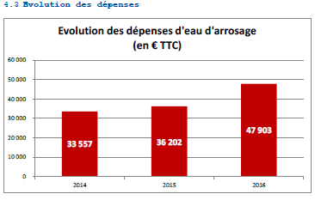
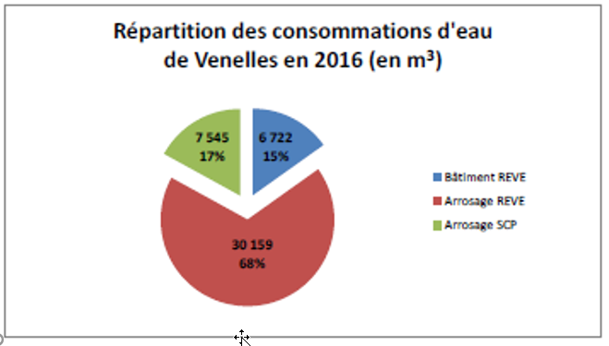
Contexte

Slide 52
Solution
Nous avons proposé une solution à base de capteurs et d’actionneurs connectés permettant de visualiser et d’agir en quasi temps réel
Coûts estimés 80k€
Au départ, une certaine frilosité des élus sur une techno encore peu déployée
Mais la perspective d’économie financière de 30 à 40% combinée à la prise en charge à 50% par le CD13 + 25% par la Métropole pour le matériel, a fait sauter les réticences sur la mise en place de capteurs connectés
Plusieurs demandes ont émergé ensuite … qualité de l’air intérieur, place de parking, bruit, conso des bâtiments, …

Slide 53
Risques
Empilement de nombreuses solutions en silo
Difficulté de dialogue entre les différentes solutions
Gestion, exploitation et maintien des applications
Redondances de matériels de communications
Coûts de fonctionnement des abonnements
A l’époque, pas de visibilité sur les offres opérateurs pour les réseaux IoT

Slide 54
Solution retenue
Pari sur la technologie LoRa, qui semblait la plus développée
Monter notre propre réseau de communication à l’échelle de la commune et pouvoir l’administrer
En 2018, lancement d’une procédure de marché public pour le déploiement du réseau LoRaWan et la mise en place de programmateurs d’arrosage

Slide 55
Coûts
55 k€
45 k€
7 k€
Etudes, installations, paramétrage, dév, formations
Matériels (antennes, programmateurs, capteurs, …)
Licences Cloud/an

Slide 56
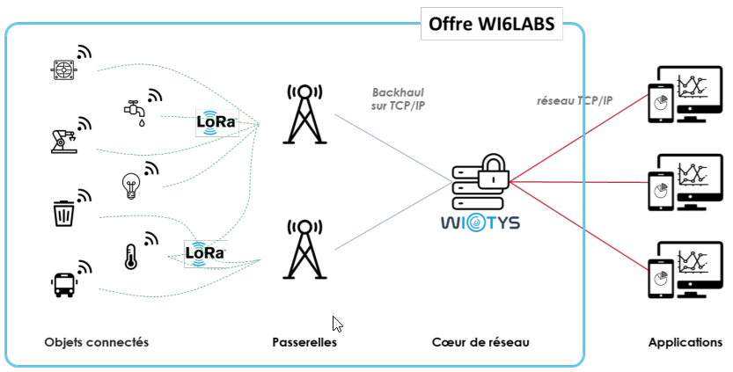

Slide 57
Concrètement …
Déploiement de 5 antennes : Château d’eau, Mairie, Pylône éclairage public, Projecteur Stade, salle associative Faurys
Réception des programmateurs d’arrosage Solem, installation par le service EV
Déploiement des nouveaux compteurs d’eau par la REPA
Pose des capteurs de comptage d’impulsion dans les regards d’eau
Relevé des index avec jour et heure, envoi à Wi6labs pour intégration
Conception des DashBoard de remontées Data et programmation des alertes

Slide 58
Ce qu’on est capable de faire …
Gérer les cycles d’arrosage sans se déplacer sur le terrain
Mettre en ON/OFF tout ou partie des programmateurs en qq clics
Modifier les cycles en temps réel
Voir les consommations d’eau journalières et les index compteurs

Slide 59
Être alerté
Consommation d’eau hors des jours d’arrosage (si arrosage le mardi ou le dimanche)
Consommation d’eau hors des horaires d’arrosage (si arrosage entre 14h et 17h)
Absence anormale d’arrosage (conso nulle le lundi ou le jeudi)
Consommation d’eau anormalement élevée (si > 20% /conso théorique)
Si niveau de batterie faible

Slide 60
Ce qu’on visualise …
Données par capteur
Graphiques des index et des conso journalières
Suivi de l’évolution de consommation par rapport à un objectif
Suivi de l’évolution de consommation par rapport à l’année précédente
Stade d’avancement de la consommation annuelle
Vue synthétique de l’état d’un capteur
Equivalent consommation de nombre de bains

Slide 61
Ce qu’on souhaite bientôt faire …
Asservir l’arrosage aux conditions météo en automatique (via pluviomètre et peut être croisement avec les données météo)
Adapter la quantité d’eau sur certains massifs en fonction des besoins réels des plantations via capteur enterrés

Slide 62
Les problèmes rencontrés
Adaptation des programmateurs Solem (LoRa propriétaire) vers LoRawan
Enrichissement de l’interface et de l’appli mobile Solem
Difficulté avec Solem pour obtenir le décodage des trames
Période assez laborieuse d’ajustement
Longue attente des compteurs d’eau communiquants (posés en 2021 !)
Bugs sur l’interface de visualisation, qui a été enrichie pour nos demandes
Problèmes de communications à certains endroits (affaiblissement dû au couvercle en fonte des regards des compteurs d’eau)
Manque encore de maitrise du système en interne

Slide 63
Démo (tentative)
Back office Lora (visu des gateways, des capteurs)
Back office Programmation de l’arrosage
Interface de visualisation des remontées capteurs

Slide 64
Back office Lora (visu des gateways, des capteurs)

Slide 65
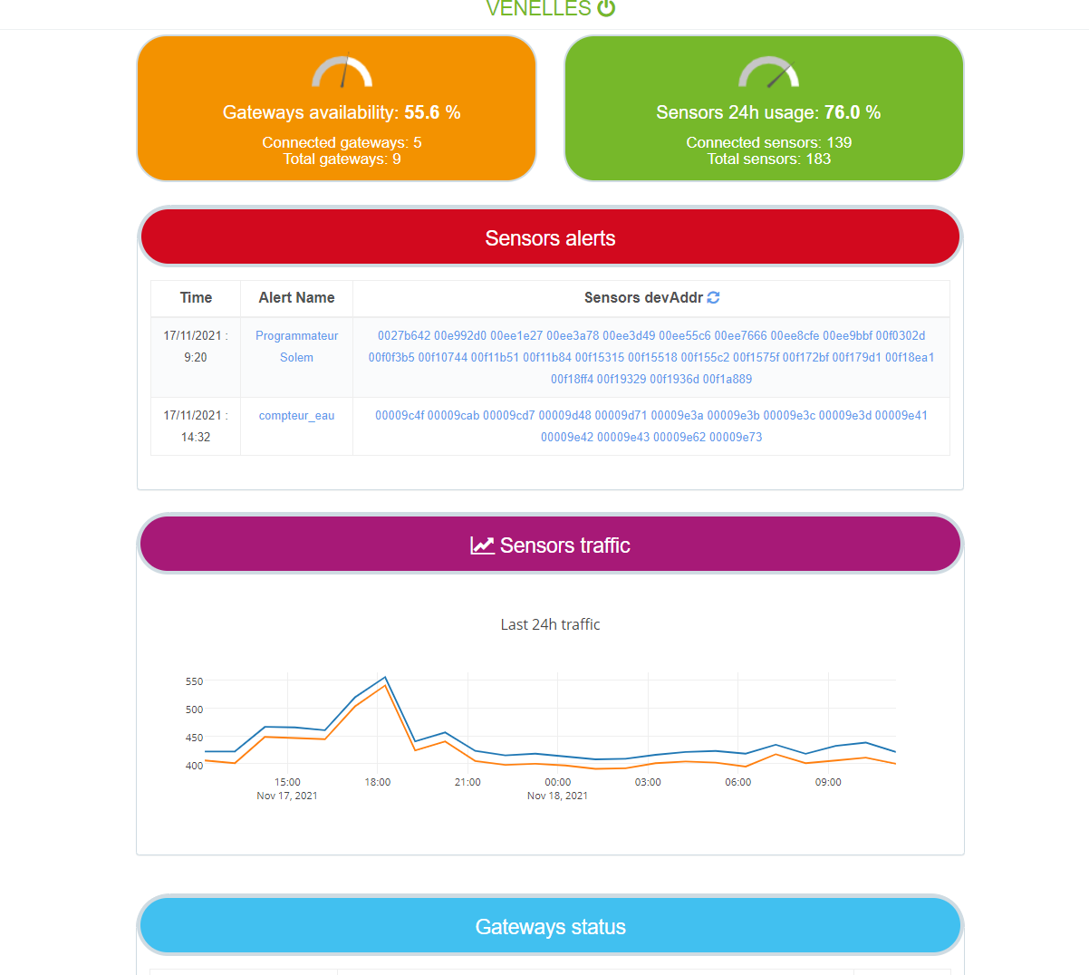

Slide 66
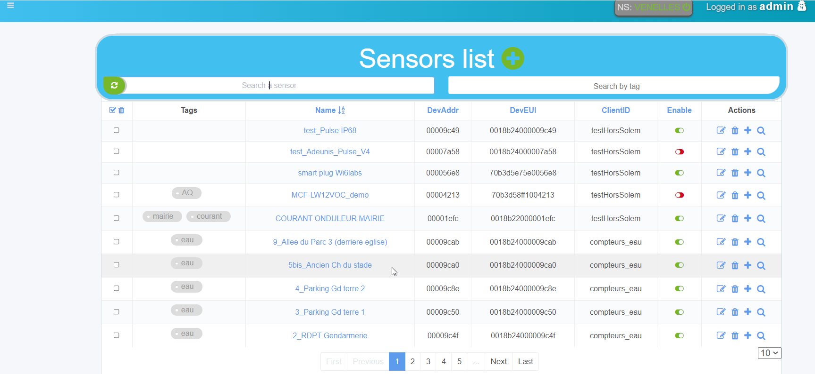

Slide 67
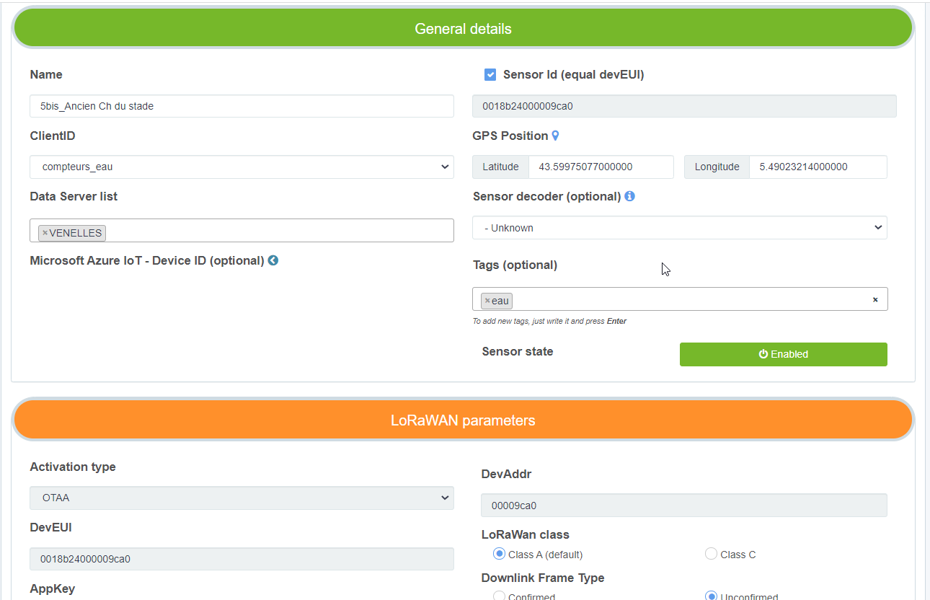

Slide 68
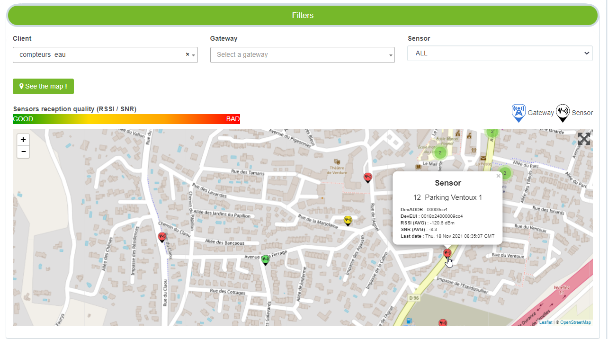

Slide 69
Back office Programmation de l’arrosage

Slide 70
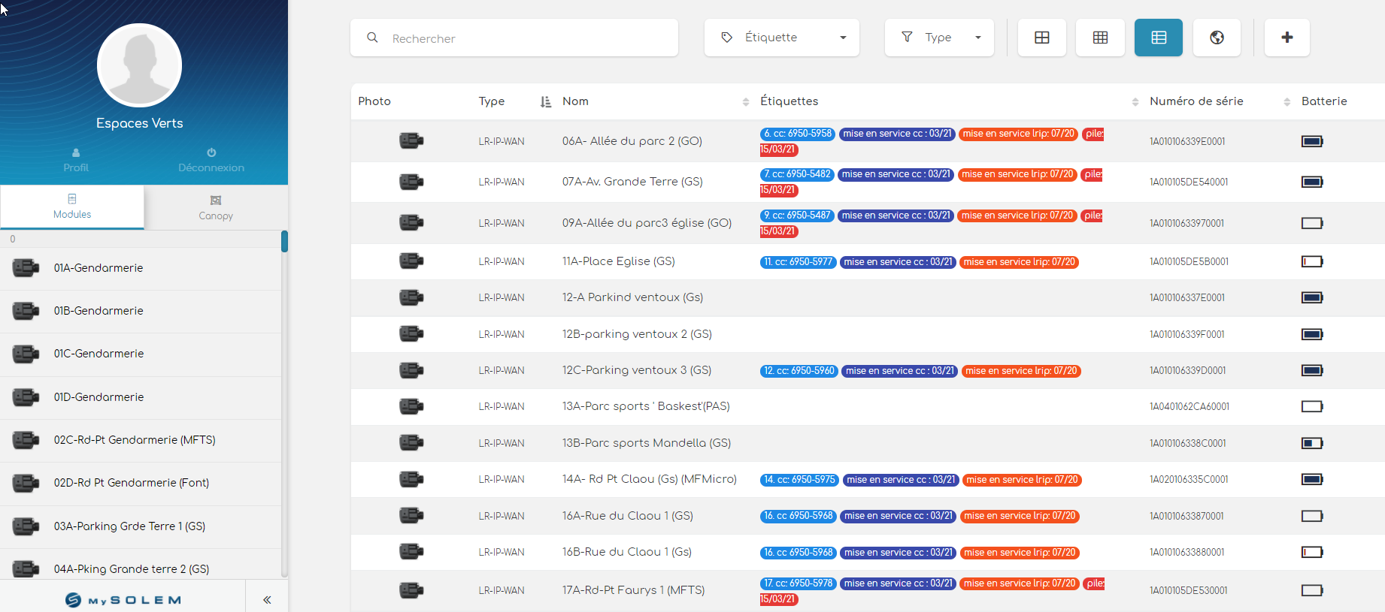

Slide 77
Interface de visualisation des remontées capteurs

Slide 85
04
Zaggo
Présentation de l’application Muni

Slide 86
05
A table !
Y en aura pour tout le monde …

Slide 87
06
Hexa Solutions
Présentation l’application de Beez

Slide 88
THANKS
Merci de votre attention

